Slide 1
Ødipus - forhistorien
De følgende 4 billeder er alle taget fra forhistorien til Ødipus, men de ligger i tilfældig rækkefølge. Hvilken del af forhistorien er afbilledet på hvert billede, og hvad er den kronologiske rækkefølge?

Slide 2
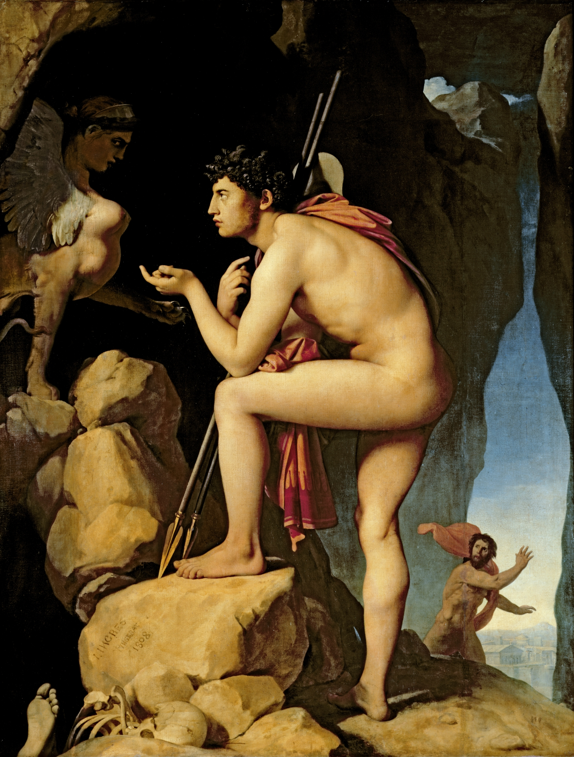

Slide 3
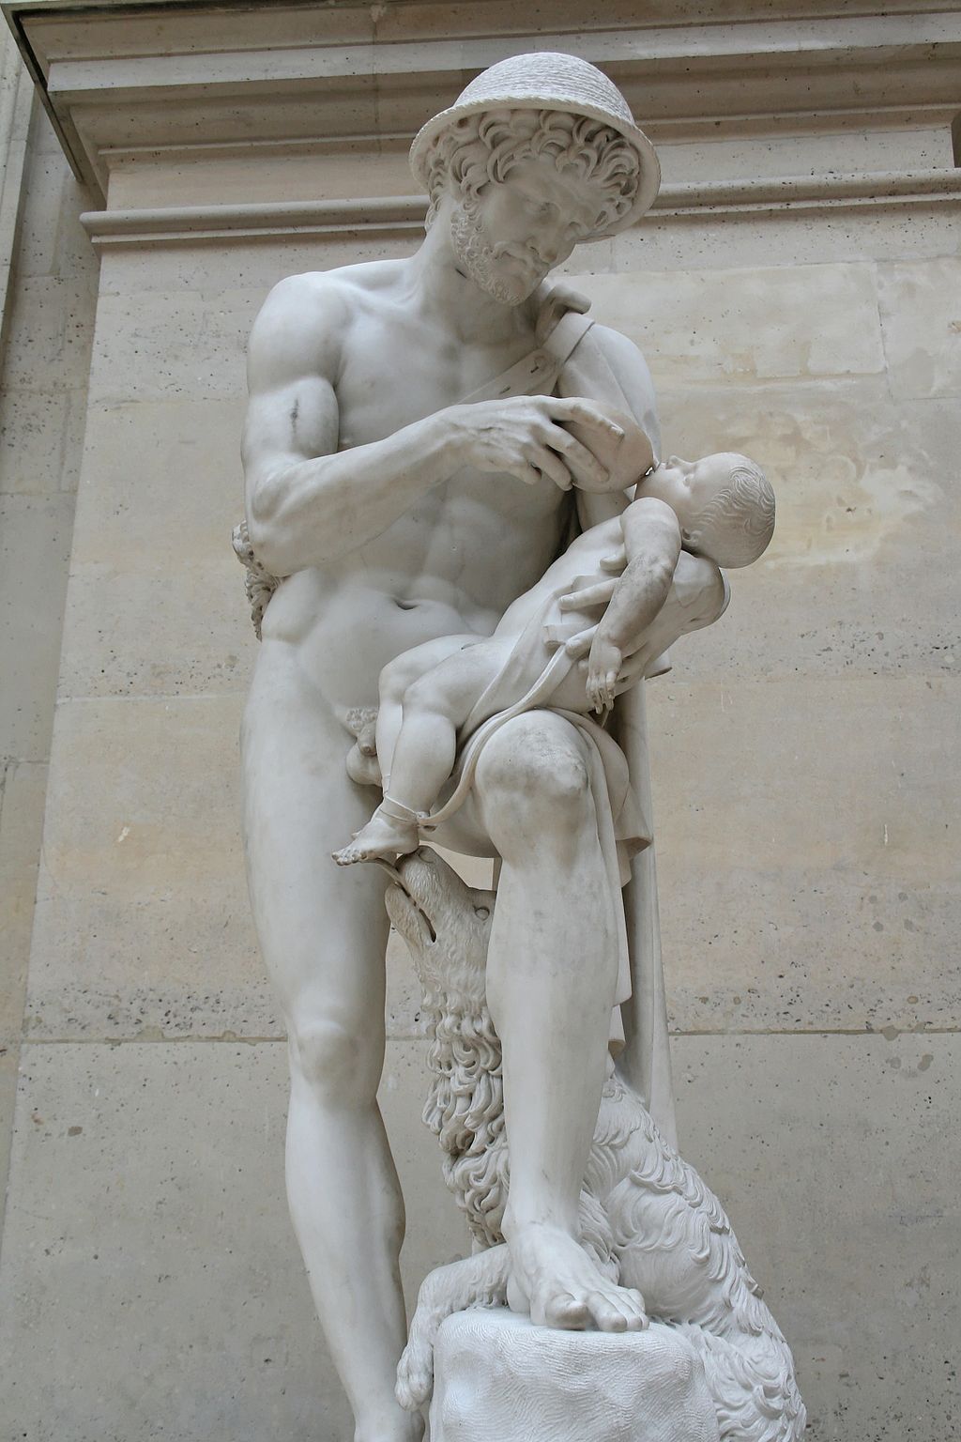

Slide 4
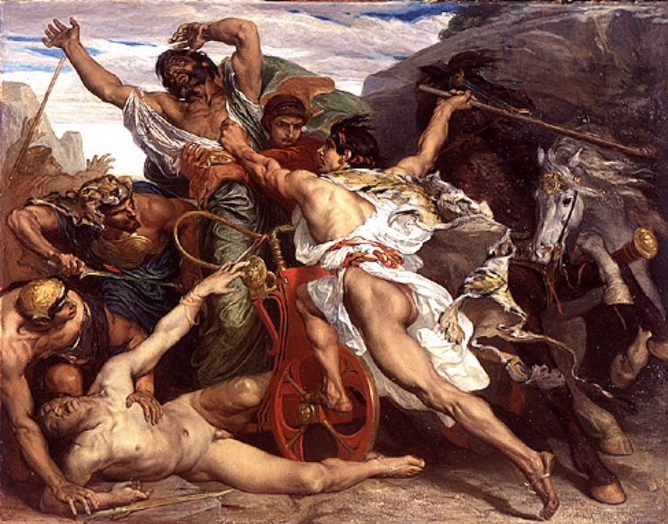

Slide 5
